Slide 1

Projet Getaround
Analyse des retards et optimisation du prix de location
Pipeline de Machine Learning - de l'analyse exploratoire au déploiement en production
Samer MECHHOUD

Slide 2


Contexte et problématique
Getaround, plateforme de location de véhicules entre particuliers, fait face à un double enjeu produit.
Enjeu 1 - Friction client
Enjeu 2 - Valorisation des véhicules
Les retours en retard entre deux locations consécutives génèrent des frictions pour le conducteur suivant : attentes, annulations, mécontentement.
Question : faut-il imposer un délai minimum entre deux locations et lequel ?
Les propriétaires ne savent pas comment valoriser leur véhicule. Un prix trop bas réduit leurs revenus, un prix trop haut décourage les locataires.
Question : peut-on prédire le prix journalier optimal à partir des caractéristiques du véhicule ?
Une analyse de données et un modèle de Machine Learning, déployés en production.

Slide 3
Données
Analyse des retards - Dashboard
Prédiction du prix - API
get_around_delay_analysis.xlsx
get_around_pricing_project.csv
21 310 locations - 8 143 véhicules
Variables : type de check-in, état, délai de restitution, écart prévu entre deux locations chaînées
4 843 véhicules - prix journalier
Variables : marque, kilométrage, puissance moteur, carburant, équipements (GPS, climatisation, Connect)

Slide 4
Analyse des retards - chiffres clés
57,5 %
+9 min
des restitutions sont en retard
délai médian au checkout
sur 16 345 locations analysables
moyenne tirée par les valeurs extrêmes
8,1 %
12,6 %
de locations chaînées exploitables
des chaînages sont problématiques
1729 cas où une location en suit une autre
le retard précédent dépasse l'écart prévu
Le canal Connect est plus discipliné : 42,9 % de retards contre 61,4 % en Mobile.

Slide 5
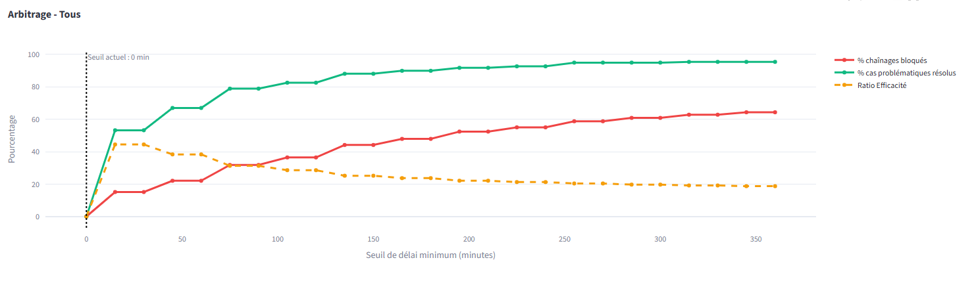
Simulation des seuils
Pour chaque valeur de seuil, on mesure le pourcentage de cas problématiques résolus et le ratio d'éfficacité par rapport au nombre de locations chainées impactées.
Sweet Spot
90
minutes
79%
des problèmes résolus

Slide 6
Recommandations produit
Trois scénarios envisageables selon le niveau d'aversion au risque commercial.
Prudent
Équilibré
Limite
Risque commercial minimal
Recommandé
Protection maximale
Seuil
Seuil
Seuil
60 min
90min
120min
Portée
Portée
Portée
Connect uniquement
Ensemble du parc
Ensemble du parc
Cas résolus
Cas résolus
Cas résolus
70 %
79%
83 %
Le seuil de 90 minutes sur l'ensemble du parc offre le meilleur rapport problèmes résolus / éfficacité.

Slide 7
Déploiement​
Code source - GitHub
Dashboard
Streamlit
>
Conteneurisation
>
Hébergement
>
Accès Public
Visualisations Plotly interactives
Simulateur de seuil paramétrable
Filtrage par périmètre (canal de check-in)
Docker
GCP_Cloud Run

Slide 8
Modélisation du prix - pipeline scikit-learn
Le pipeline assure un prétraitement reproductible et déployable.
Nettoyage
>
Prétraitement
>
Modèle
>
Évaluation
Suppression des valeurs aberrantes (kilométrage, puissance, prix)
StandardScaler (numérique)
OneHotEncoder (catégoriel)
Comparaison de 5 algorithmes
XGBoost retenu
Train / Test 80/20
MAE, RMSE, R²
Suivi des expérimentations - MLflow Tracking server sur Hugging Face
Chaque exécution est tracée : hyperparamètres, métriques (MAE, RMSE, R²). La comparaison entre les algorithmes devient reproductible et auditable.

Slide 9
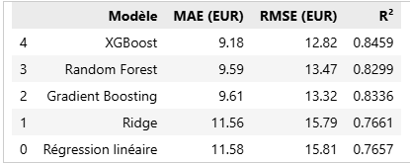
Comparaison des modèles
Cing algorithmes évalués sur le même jeu de test. Métrique principale : MAE (erreur absolue moyenne en EUR).
Modèle retenu
XGBoost
MAE
9,18 EUR
RMSE
12,82 EUR
R²
0,846
Une erreur absolue moyenne de moins de 10 EUR sur un prix qui s'étale principalement entre 40 et 250 EUR par jour.

Slide 10
Variables explicatives du prix
Top 7 des variables qui influencent le plus la prédiction du prix journalier (importance Gini).
La puissance moteur explique à elle seule près de 15 % de la variabilité du prix.
La marque et les équipements de confort (GPS, Connect) apportent une plus-value mesurable.

Slide 11
Déploiement
Code source - GitHub
FastAPI
>
Conteneurisation
>
Hébergement
>
Endpoint /predict (POST)
Documentation HTML sur /docs
Docker
GCP_Cloud Run
Accès Public

Slide 12
Démonstrations en ligne
Tableau de bord
https://getaround-dashboard-770512542898.europe-west9.run.app/
Analyse interactive avec simulateur de seuil
API de prédiction
https://getaround-fastapi-770512542898.europe-west9.run.app/docs
Documentation interactive et test du modèle

Slide 13
Conclusion et perspectives
Un projet de bout en bout, du jeu de données brut au service consommable par l'équipe Produit.
Livrables
Pistes d'amélioration
Recommandations chiffrées sur les seuils de délai entre locations
Tableau de bord interactif pour l'équipe Produit
Modèle XGBoost (MAE 9,18 EUR, R² 0,846)
API REST documentée déployée en production
Suivi MLflow reproductible
Affiner la segmentation par profil de véhicule
Ajouter des variables géographiques et saisonnières
Mettre en place un monitoring du drift du modèle
Industrialiser le réentraînement périodique

Slide 14
Merci de votre attention !
Des questions?
Notes:
7:30 - 8:00
Conclusion : ce projet montre qu'un second regard automatique, fonde sur un encodeur specialise et une fusion fine entre image et texte, peut renforcer la securite du patient sans se substituer au jugement medical.
La demonstration en ligne est accessible via le lien affiche ci-dessous. Je suis maintenant disponible pour vos questions.

